Slide 1

基于scrapy分布式爬虫系统的开发与设计
信心工程学院 软工1605
答辩人：毛雷
指导老师：李靖

Slide 2
绪论
01
相关技术介绍
02
系统分析
03
目录
系统设计
04
CONTENTS
系统的实现
05
系统测试
06

Slide 3
绪论
开发背景与意义
开发现状
论文结构

Slide 4
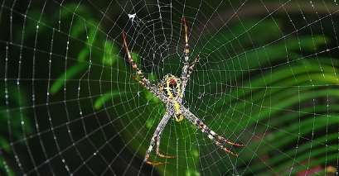
开发背景与意义
随着互联网高速的发展,其信息量和相关服务也随之快速增长。怎样从巨大的信息中准确、迅速地抓取所需要的信息变得越来越重要,因此负责互联网信息收集工作的网络爬虫将面临着巨大的机遇和挑战。
单机爬虫
定制性差、速度慢、规模小
分布式爬虫
低耦合、稳定简单、规模大、 性能高

Slide 5
开发现状
第一个爬虫
网络爬虫的到来
1993 年初 Matthew Gray’s
Wandered 在麻省理工学院开发出有互联网历史记载的第一个网络爬虫
01
02
随着 20 世纪 90 年代搜索引擎的出现
03
04
金融领域的徐翔等博士
农业领域的刘晓刚教授
分析上证
指数涨跌幅度与社会网络舆情联动关系;
对网上农产品的进行大数据抓取，以及存储分析。

Slide 6
论文结构
01
03
04
05
06
02
绪论
相关技术介绍
系统分析
系统设计
系统的实现
系统的测试
对分布式爬虫系统开发的研究背景与意义和现状进行了简介
本部分对 Scrapy、Redis、MongoDB、Scrapy-Redis 和 Django 的概念和特点
进行了简介
对系统的概述、用户需求和系统业务流程的分析进行了简介
对分布式爬虫系统的功能架构、系统分布式架构、和反爬虫策略设计
组件以及数据库的设计进行了简介
对 Scrapy 爬虫的实现、如何造成 Scrapy-Redis 分布式的爬虫系统和
分布式爬虫的线上部署进行了简介
对功能进行一些测试

Slide 7
相关技术介绍

Slide 8
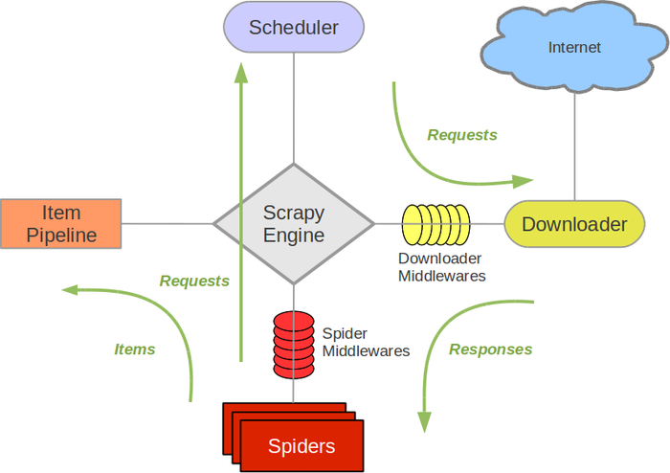
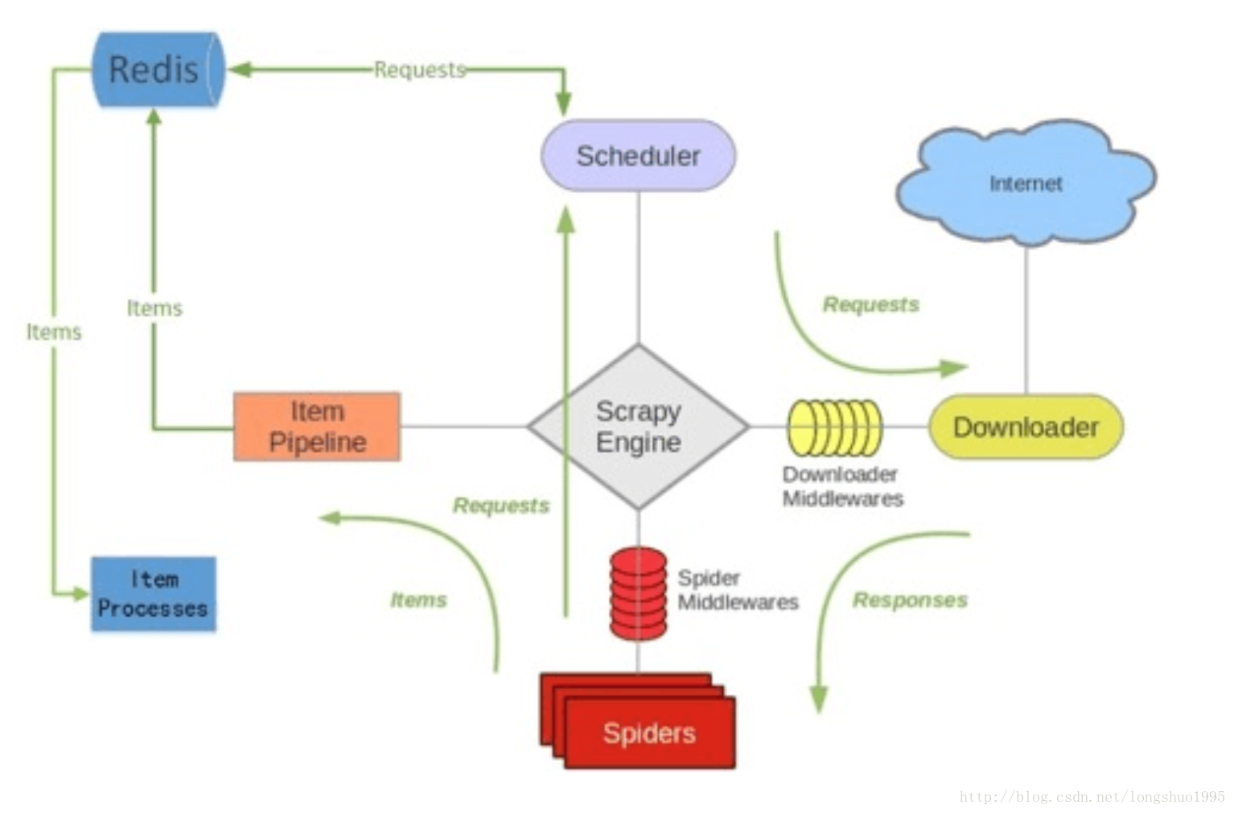
技术介绍
1.scrapy
2.scrapy-redis

Slide 9
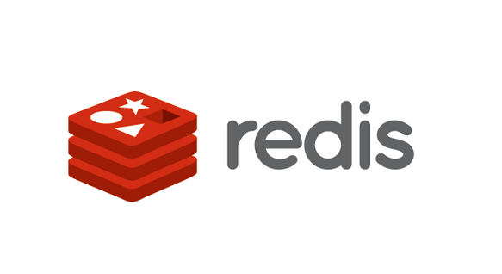


技术介绍
3.MongoDB
4.Redis
5.Django
MongoDB是一种面向文档的数据库管理系统，
用C++等语言撰写而成，以解决应用程序开发社区中的大量现实问题。
Redis是一个使用ANSI C编写的开源、支持网络、基于内存、可选持久性的键值对存储数据库。
Django是一个开放源代码的Web应用框架，由Python写成。采用了MVT的软件设计模式，即模型，视图和模板

Slide 10
系统分析
设计的指导思想
需求分析
数据库分析

Slide 11
设计的指导思想
本系统基于 Scrapy 分布式，针对链家房源信息进行高效的爬取。旨在帮助用户更加直观的看到当地的房源信息，只需要输入本市的链家网网站，就可以获取到大量的房源信息，整个爬取过程速度极快。

Slide 12
需求分析
功能性需求
01
可靠性分析
02
安全性需求
03

Slide 13
采集流程图
首页
提取地区链接
提取商圈链接
提取小区链接
提取小区详情
提取房源链接
提取房源信息

Slide 14
数据库分析
数据结构
数据类型分为结构化类型数据和非结构化类型数据，因为选择一个合适的数
据库是十分重要的
MongoDB

Slide 15
系统设计
系统功能架构
系统分布式架构
爬虫策略设计

Slide 16
系统功能架构
分布式爬虫系统
爬虫
爬取策略的设计
字段提取
增量爬虫与去重
中间件
爬虫的屏蔽
网页非200状态处理
爬虫下载异常处理
数据存储
爬取字段设计
数据持久化
可视化

Slide 17
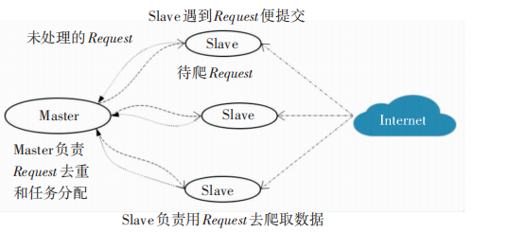
研究系统分布式架构
该系统通过分布式架构，分为master端和slave端两部分，图4.3。Master端通过一定的算法负责对请求的去重和任务的分配，当爬虫开始的时候，slave端从master拿任务，当每一个slave端服务器中运行的爬虫对网页进行爬取完成之后，master端会再分配一个队列最前面的url链接给slave服务器，然后爬虫会继续运行，master端只有一个redis数据库，当在爬取源码过程中需要解析新的请求，同样也会将新的通过一定的算法排序添加至redis数据库队列中。直到redis数据库为空，或者当达到设定值的时候，爬虫系统才会停止运行。

Slide 18
爬虫策略设计
01
04
设置User-Agent池
设置爬虫延时
02
设置代理池
05
对cooikes进行配置
03
编写下载中间件
06
数据持久化

Slide 19
系统的实现

Slide 20
系统的实现
01
基本scrapy爬虫的实现
02
改造成scrapy-redis分布式爬虫
03
分布式爬虫的部署
04
数据可视化

Slide 21
系统测试

Slide 22
系统测试
测试目的
该分布式爬虫是否可以高效快速爬取大量信息并将其存储到MongoDB。
功能测试
(1)爬虫是否正常运行（是）
(2)是否更换User-Agent（是）
(3)是否可以成功解析数据（是）
(4)数据是否已经存储到数据库（是）
(5)Ip代理功能未实现（否，抓取的代理ip容易快速失效，
作为本项目买代理则比较贵）
测试目的

Slide 23
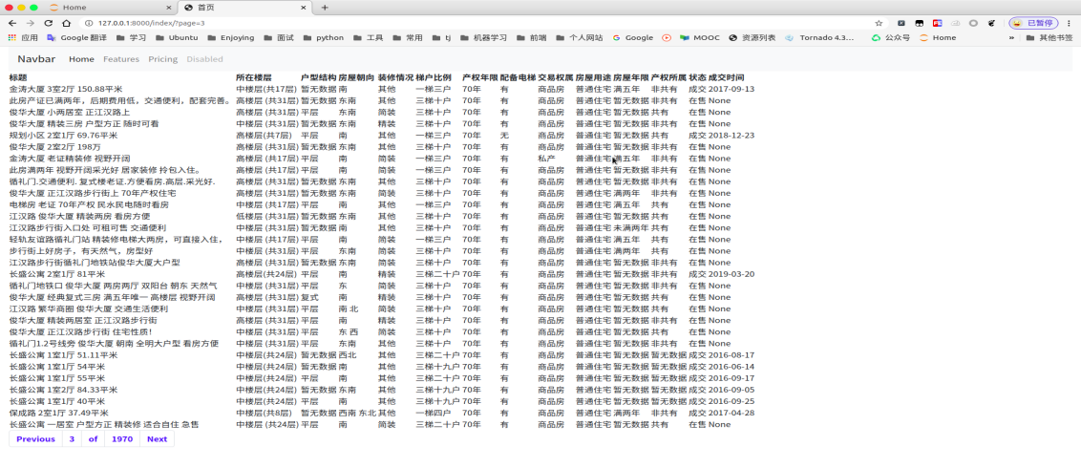
系统测试
测试结果
两个多小时爬取了59076条数据，还是非常可观的。

Slide 24
思考总结
01
02
03
04
主从结构分布式架构
数据持久化
数据可视化
负载不均
本文是基于Scrapy分布式的爬虫系统，服从主从的分布式架构，slave端需要从redis队列中读取主机master端储存的url，然后将其解析，将爬取到的结果进行数据清洗，然后做持久化处理，存储到MongoDB，利用Django对MongoDB的数据进行可视化，直观的显示结果。分布式爬虫对比单机爬虫，极大的提高了爬取的效率，为后面的分析工作提供了足够的数据。虽然分布式爬虫速度很快，但是作为slave爬虫端，每个slave端的工作量不够均匀，也就是负载问题，往后可以从负载方向对系统进行分析设计，充分发挥每台服务器的资源。

Slide 25
感谢各位老师的指导
THANKS FOR YOUR WATCHING

